Slide 1




Notes:
Thiết kế: Hương Thảo – Zalo 0972115126

Slide 2


Quizizz

Slide 3

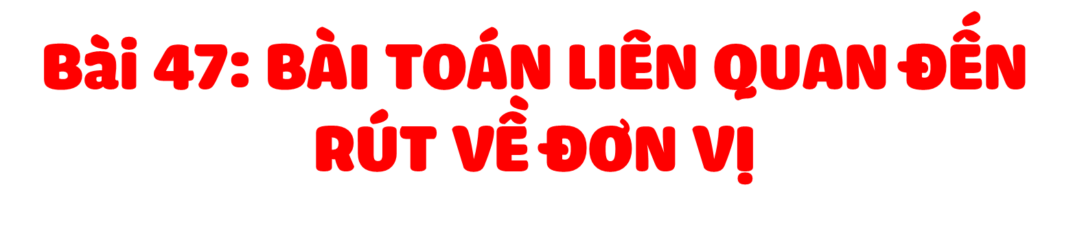

Notes:
Thiết kế: Hương Thảo – Zalo 0972115126

Slide 4








GOOGLE
GOOGLE
Nhận biết và giải được bài toán liên quan đến rút về đơn vị
Vận dụng giải các bài tập và các bài toán thực tế liên quan đến rút về đơn vị

Slide 5


Slide 6


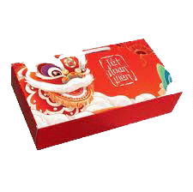
4 hộp bánh như vậy có bao nhiêu cái bánh nhỉ?
Trước tiên tìm số bánh trng một hộp rồi tìm số bánh trong 4 hộp nhé!
Có 36 cái bánh xếp đều vào 6 hộp
36 cái bánh
? cái bánh

Slide 7
Tóm tắt:
6 hộp: 36 cái bánh
4 hộp:…cái bánh?
Bài giải
Số bánh trong mỗi hộp là:
36 : 6 = 6 (cái)
Số bánh trong 4 hộp là:
6 x 4 = 24 (cái)
Đáp số: 24 cái bánh

Slide 8

Như vậy muốn biết 4 hộp có bao nhiêu cái bánh thì chúng ta phải biết 1 hộp có bao nhiêu cái bánh.
Đi tìm 1 hộp có bao nhiêu cái bánh được gọi là “Rút về đơn vị” Hay “tìm giá trị 1 phần”.
Tìm số bánh của 4 hộp gọi là “tìm giá trị nhiều phần”

Slide 9
Bước 1: Phân tích đề
Bước 2: Tìm cách giải
- Tìm giá trị một đơn vị (giá trị một phần trong các phần bằng nhau). Thực hiện phép chia.
-Tìm giá trị của nhiều đơn vị cùng loại (giá trị của nhiều phần bằng nhau). Thực hiện phép nhân.
Cách giải bài toán rút về đơn vị
Bước 3: Thực hiện các phép tính thích hợp và viết lời giải

Slide 10

Notes:
Thiết kế: Hương Thảo – Zalo 0972115126

Slide 11

Có 20 kg đường chia đều vào 10 túi. Hỏi 3 túi như vậy có bao nhiêu ki-lô-gam đường?
Bài giải
Tóm tắt
Số ki-lô-gam đường trong một túi là:
20: 10 = 2 (kg)
3 túi có số ki-lô-gam đường là:
2 x 3 = 6 (kg)
Đáp số: 6 kg đường
10 túi:
20 kg đường
3 túi:
….kg đường?

Slide 12
Xếp đều 60 quả trứng vào 6 khay. Hỏi 4 khay trứng như vậy có bao nhiêu quả?
2
Bài giải
Tóm tắt
Một khay xếp được số trứng là:
60 : 6 = 10 (quả)
4 khay xếp được số trứng là:
10 x 4 = 40 (quả)
Đáp số: 40 quả trứng
6 khay:
60 quả trứng
….quả trứng?
4 khay:

Slide 13
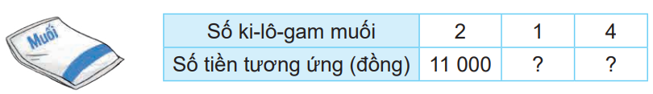
Số?
3

Slide 14


Slide 15

Khoanh tròn vào chữ cái A, B, C, D trước câu trả lời em cho là đúng:
A. 9 kg
Có 81 kg rau, bó đều thành 9 bó. Hỏi 4 bó rau nặng bao nhiêu ki-lô-gam?
B. 36 kg
C. 13 kg
D. 26 kg

Slide 16




- Ôn lại bài học.
- Chuẩn bị tiết 2

Slide 17

Notes:
Thiết kế: Hương Thảo – Zalo 0972115126

